Slide 1
SREDNJEVEŠKA MESTA NA SLOVENSKEM
IME UČENCA

Slide 2
EVROPA PRED NASTANKOM SREDNJEVEŠKIH MEST
Pred nastankom srednjeveških mest v Evropi so celino prekrivali gozdovi, močvirja in neobdelana zemljišča.
Ljudje so živeli od lova, ribolova, poljedelstva in živinoreje.
Napredek gospodarstva in razvoj obrti.
Trgovanje z dragocenim blagom, dišavami, začimbami in razkošno drago robo.

Slide 3
NASTAJANJE SREDNJEVEŠKIH MEST
Nastajanje naselbin.
Prihod nomadskih konjenikov (Madžarov – OGROV) v panonsko nižino konec 9. stoletja.
Bitka med Madžari in četami nemškega kralja Otoma I.
Vpliv naselitve Madžarov na Slovence.

Slide 4
TRG
Prva naselja povezana s trgovino.
Nastajala so z podelitvijo tržnih pravic.
Pravica do letnega sejma.
Tržnino in mitnino je pobiral mestni gospod.
Najstarejši trgi: Breže (1016), Šentvid pri Glini, Celovec, Beljak (1060), Velikovec in Dravograd.

Slide 5
mesto
Nastajanje trgov iz mest.
Prebivalcev približno od 1000 do 2000.
Prebivalci so govorili slovanske, romanske in germanske jezike.
Največje mesto je bil Trst (5700 prebivalcev).

Slide 6
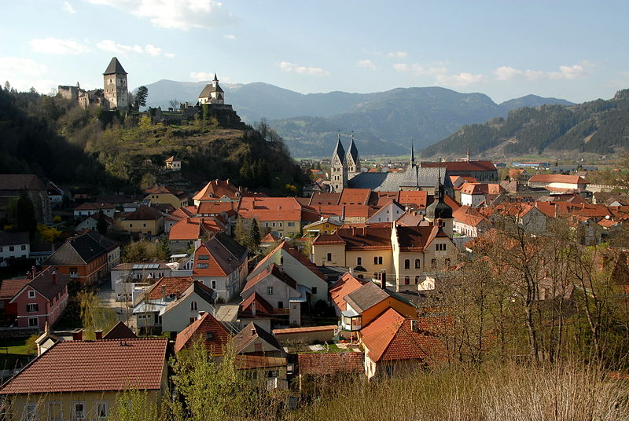
SREDNJEVEŠKA MESTA NA SLOVENSKEM
V srednjem veku je bilo na Slovenskem ozemlju ustanovljenih že 25 mest in okrog 60 trgov.
Prva mesta nastajala na Koroškem.
Najstarejše mesto je Breže na Koroškem.

Slide 7
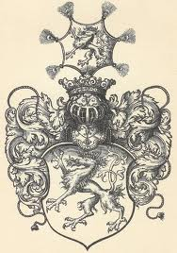
DEŽELE NA SLOVENSKEM
ŠTAJERSKA
KRANJSKA

Slide 8
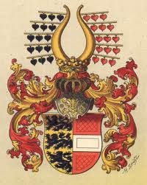
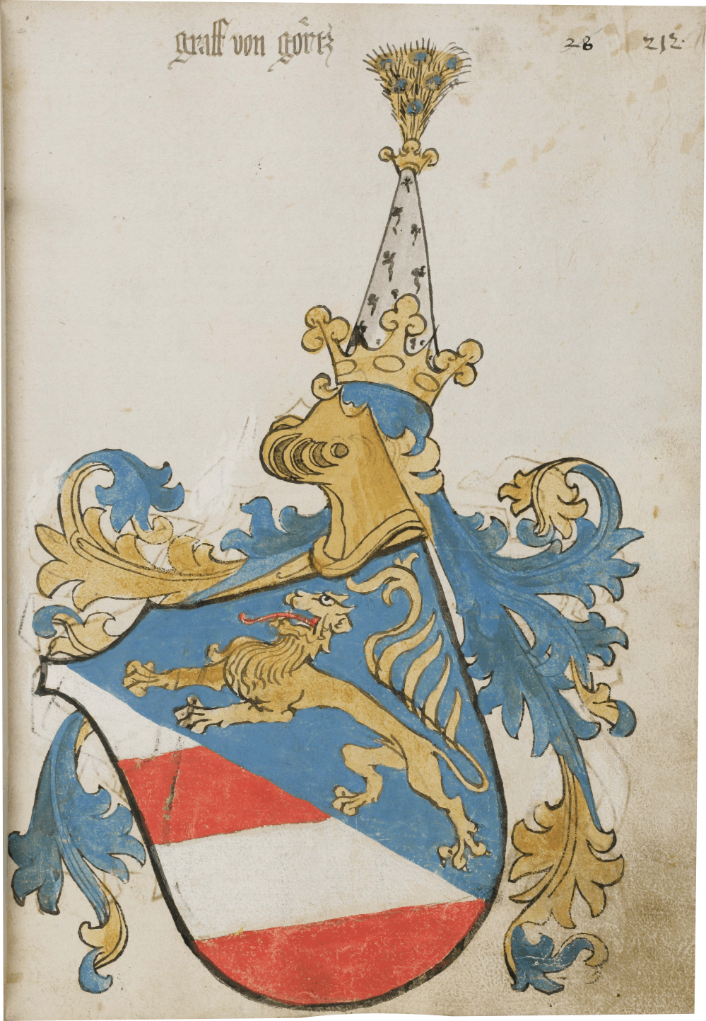
Dežele na slovenskem
KOROŠKA
GORIŠKA

Slide 9
SREDNJEVEŠKA MESTA NA SLOVENSKEM
Koroška: Celovec, Beljak,Velikovec,Pliberg,Breže, Šentvid ob Glini
Štajerska:Ptuj, Maribor, Radgona, Slovenska Bistrica, Slovenj Gradec, Brežice, Ormož, Celje,
Kranjska(Gorenjska, Dolenjska, Notranjska): Kamnik, Ljubljana, Kranj, Škofja Loka, Radovljica, Novo mesto, Metlika
Goriška:Gorica

Slide 10
ZNAČILNOSTI SREDNJEVEŠKIH MEST
Lastna oblast in oprava.
Načelovanje mestnih sodnikov ali županov.
Simbola mesta, mestni grb in pečat.
Obdanost mesta
Ulice so bile ozke in vijugave.
Ob ulicah so bile trgovine in obrtne delavnice.
Mesta so imela tudi svoje Cerkve in pokopališča.

Slide 11
MESTNI TRG
Mestna hiša.
Razglaševanje pomembnih novic.
Privezovanje na sramotilni steber.
Usmrtitve goljufov in drugih prestopnikov.

Slide 12
PREBIVALSTVO
Mestni gospod
Mestni sodnik
Židje
Mestno prebivalstvo
MESTNA
DUHOVŠČINA
PLEMSTVO
OBRTNIKI
IN
TRGOVCI

Slide 13
MEŠČANSKE HIŠE
Hiše so bile zgrajene iz lesa in kamna.
Okna so bila majhna in zarešetkana.
Nekatere so imele tudi klet, obzidano dvorišče ali vrt.
Imele so vsaj tri etaže, povezane z lesenimi stopnicami.
PRITLIČJE: za delo
PRVO NADSTROPJE: bivalni prostori
DRUGO NADSTROPJE: skladišče
Na dvorišču je bila greznica ali tudi vodnjak.
Oprema hiše je bila skromna.

Slide 14
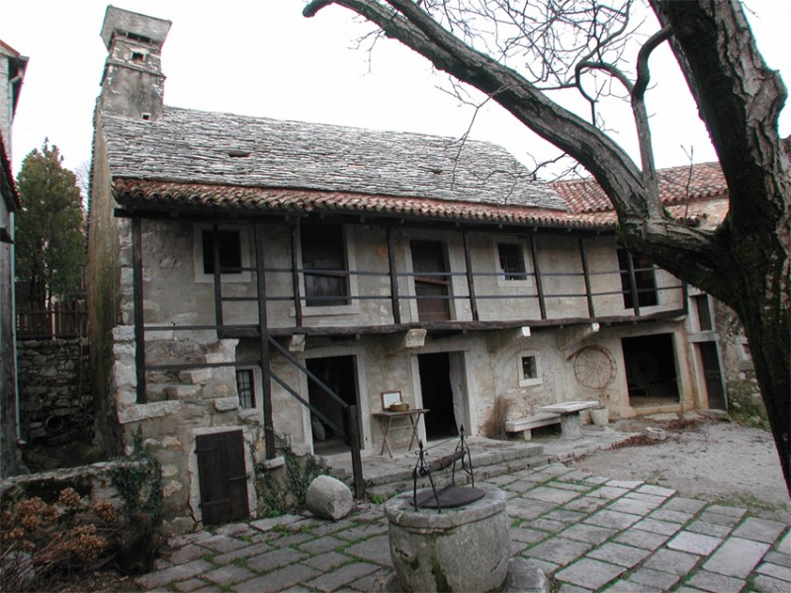
MEŠČANSKE HIŠE

Slide 15
TEŽAVE SREDNJEVEŠKIH MEST
zelo slaba higiena (ni kanalizacije)
nevarnost požarov
nalezljive bolezni (kolera, kuga, griža)
Mesta so iz strahu pred širjenjem nalezljivih bolezni uvedla karantene. Prvo karanteno so uvedli v Dubrovniku.

Slide 16
ŽIVLJENJE MEŠČANSKIH LJUDI
V hišah so živele meščanske družine s služinčadjo.
Gospodar je skrbel za posle in zaslužek, gospodinje pa za gospodinjstvo in vzgojo otrok.
Vzgoja fantov je bila stroga, zgodaj so se morali navajati na alkoholne pijače in nenavadne jedi ter se znebiti strahu. Fantje so po pogosto nasledili očetov poklic.
Dekleta pa so se usposabljale za gospodinje in matere. Pomagale so materam.

Slide 17
ŽIVLJENJE MEŠČANSKIH LJUDI
Delovni dan se je začel med 4. in 6. uro zjutraj, končal pa med 19. in 21. uro zvečer.
Ljudje so se orientirali po jutranjem, opoldanskem in večernem zvonenju.
Ljudje so jedli zajtrk, obrok pred poldnevom in močno večerjo.
Sproščevali in družili so se v kopališčih in gostilnah.

Slide 18
MESTNO ŠOLSTVO IN UNIVERZE
Bogati meščani so za svoje otroke najemali zasebne učitelje.
V javne šole so hodili le fantje, dekleta pa so včasih obiskovale zasebne učiteljice.
Mesta so pozneje začela ustanavljati svoje mestne šole z učitelji, ki je so bili plačani od mesta.
Pouk je bil dopoldan in popoldan.
Starši otrok so plačevali šolnino ter dodatke za kurjavo, sveče in okna.
Po tem so začele nastajati prve univerze, prva je nastala v italijanskem mestu Bologni.
Univerza je imela štiri fakultete: teološko, medicinsko, pravno in filozofsko.

Slide 19
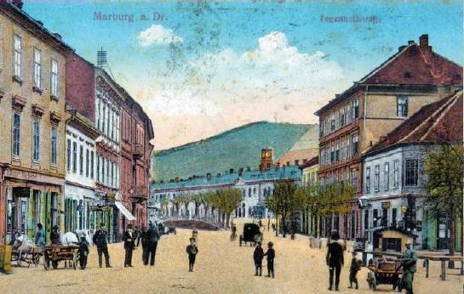
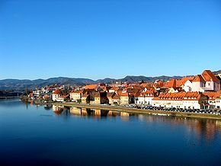
MARIBOR
V zapisih se prvič pojavi leta 1180,
Leta 1209 je postal trg, leta 1254 pa mesto.

Slide 20
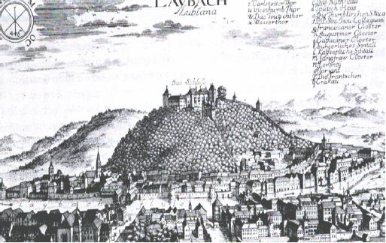
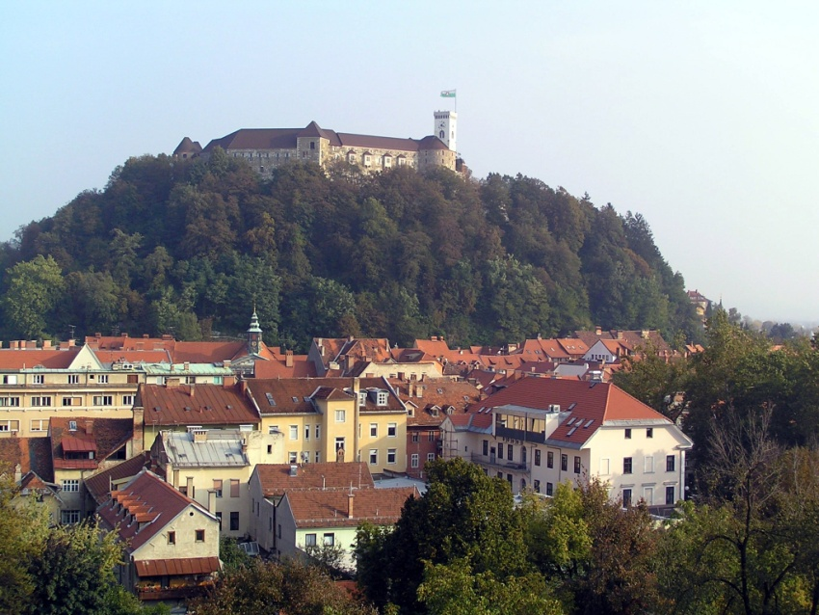
LJUBLJANA
Se prvič omenja kot Laybach,
Leta 1146 pa kot Luwigana,
Mestne pravice je dobila okoli leta 1220.

Slide 21
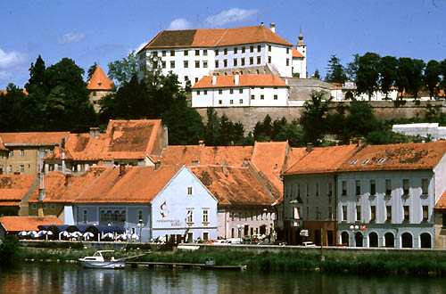
PTUJ
Je dobil mestne pravice že pred letom 1250,
Je edino mesto v notranjosti Slovenije, ki je imelo statut.

Slide 22
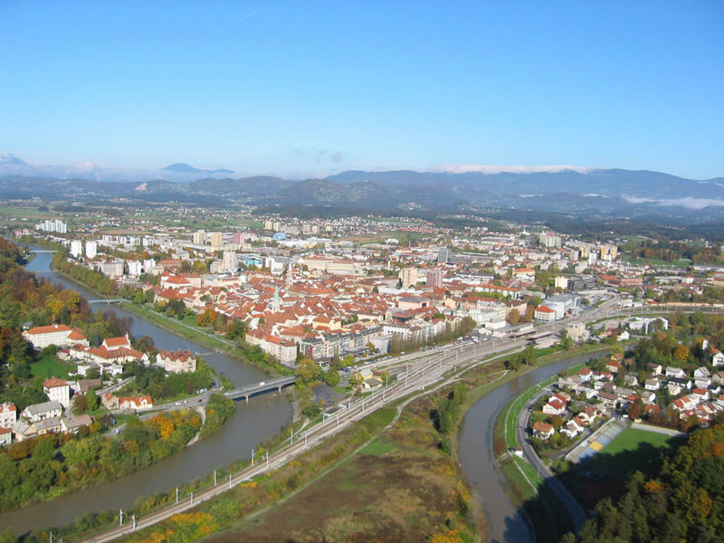
CELJE
Se omenja kot trg leta 1323, kot mesto pa leta 1451.

Slide 23
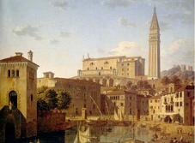
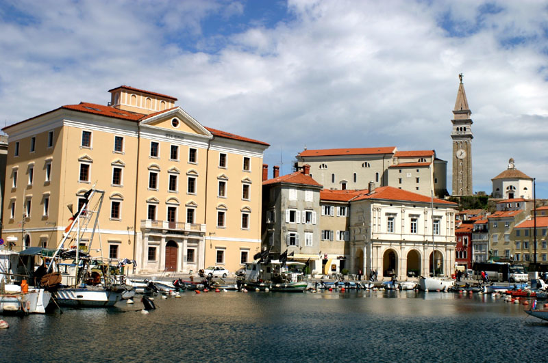
PIRAN
Je dobil mestni pečat leta 1228, statut pa leta 1274.
To je najstarejši ohranjen statut kakega mesta na Slovenskem.

Slide 24
RAZLAGA BESED
Karantena je varovalni zdravstveni ukrep, zadrževanje in nadzorovanje mesta.

